Slide 1
針刺し切創による職業感染に関する最近の動向
東京女子医科大学
感染制御科
満田年宏

Slide 2
日本環境感染学会
COI 開示
筆頭発表者：満田年宏
演題発表に関連し，開示すべき
COI 関係にある企業などはありません。

Slide 3
代表 森屋恭爾 東京大学医学部感染制御学
副代表 吉川 徹 労働安全衛生総合研究所
満田年宏 東京女子医科大学
李 宗子 職業感染制御研究会
日本エピネットサーベイランスワーキンググループ(JESWG)メンバー
木戸内 清 名古屋市昭和保健所
網中眞由美 国立看護大学校
黒須一見 国立国際医療研究センター
細見由美子 International Safety Center
和田耕治 国立国際医療研究センター
國島広之 聖マリアンナ医科大学
森澤雄司 自治医科大学
森兼啓太 山形大学 （敬称略）

Slide 4
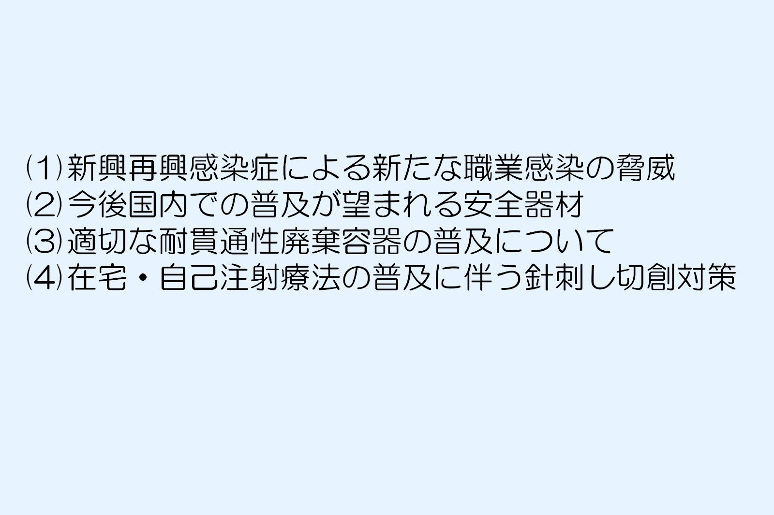


Slide 5
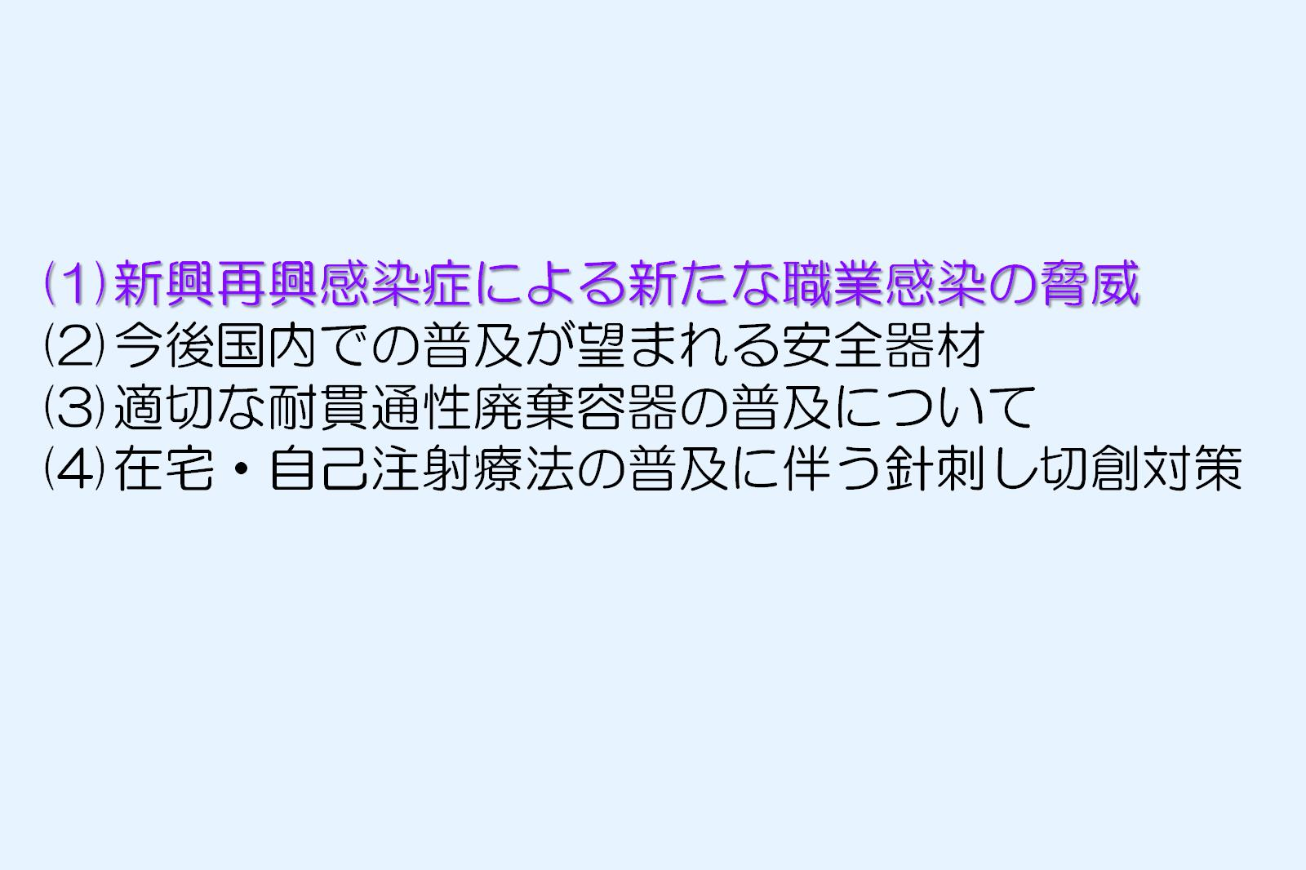

Slide 6
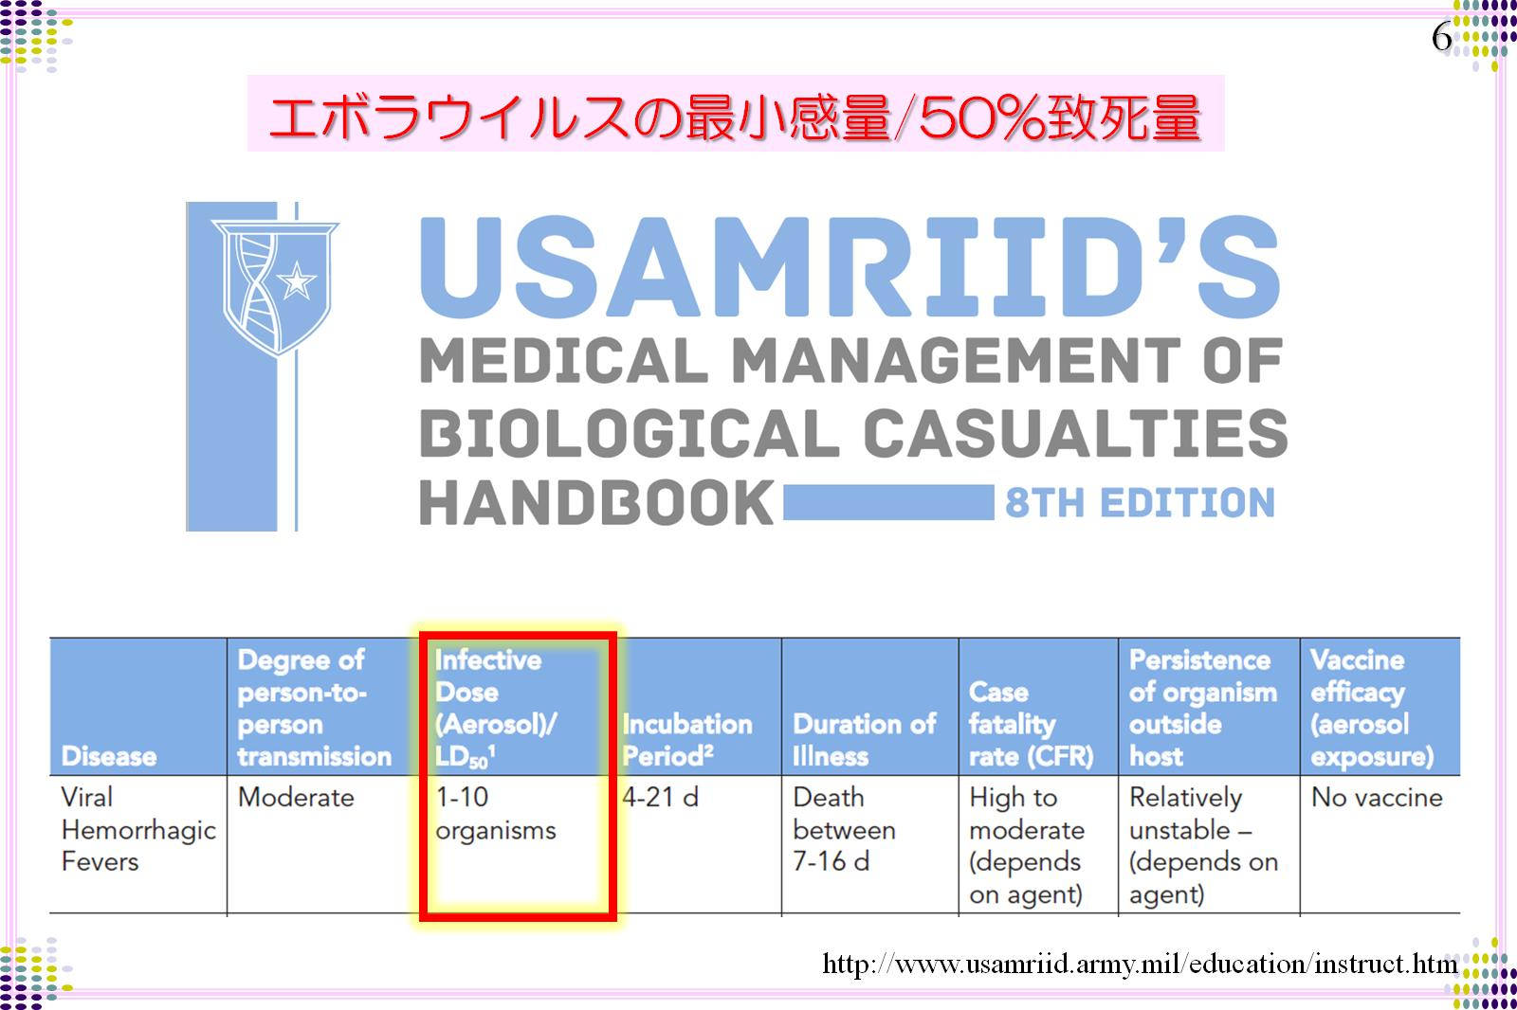

Slide 7
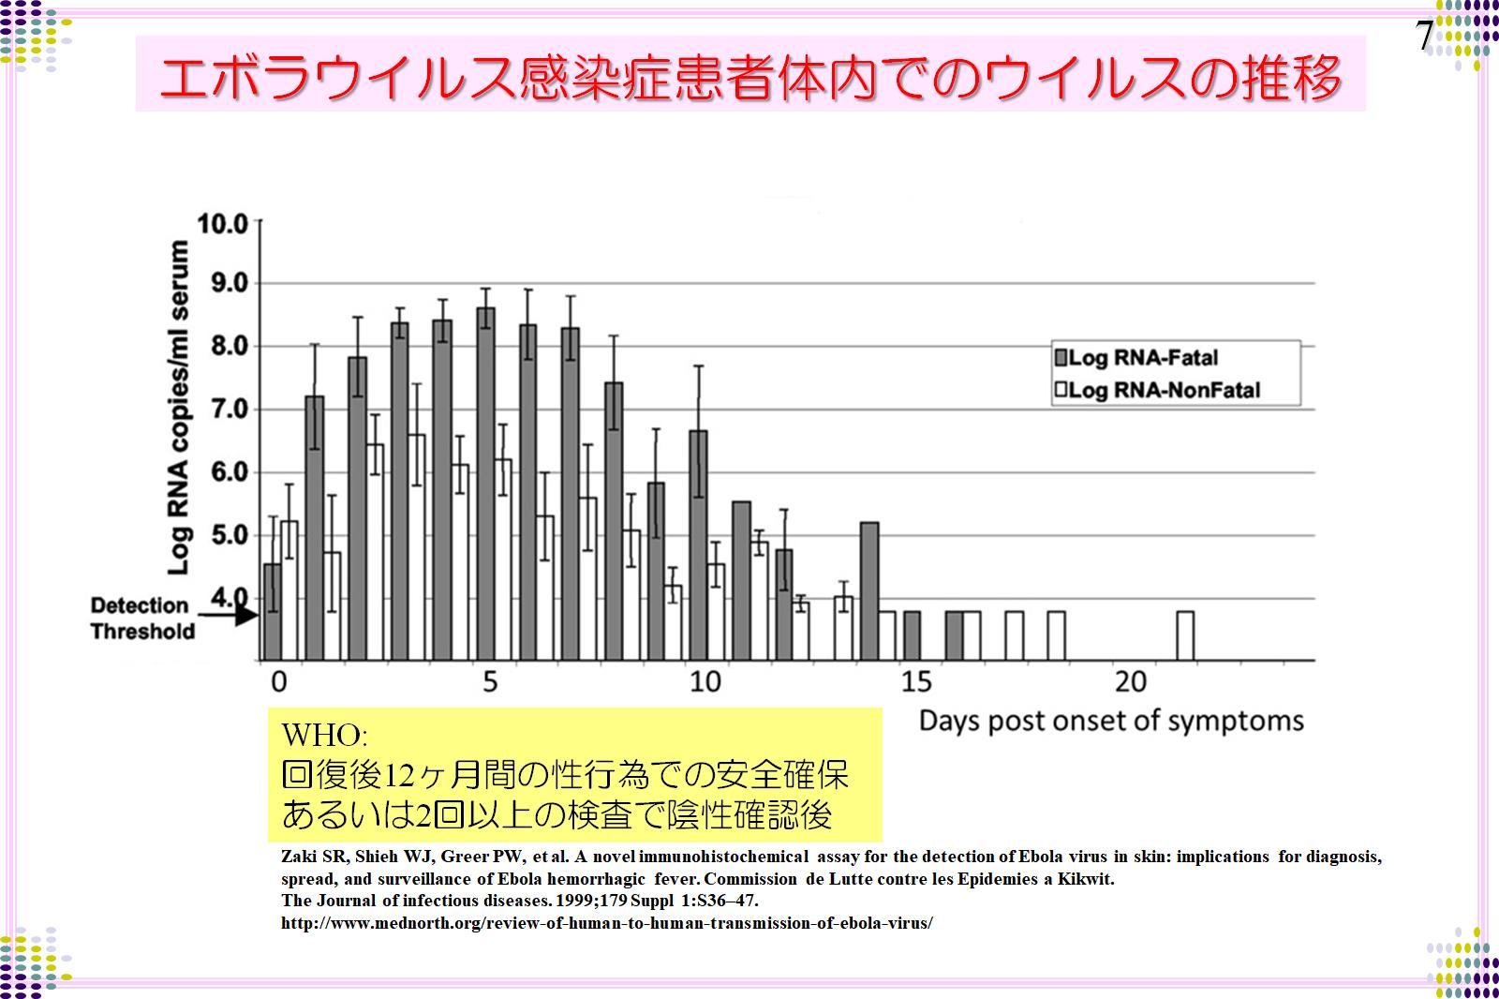

Slide 8
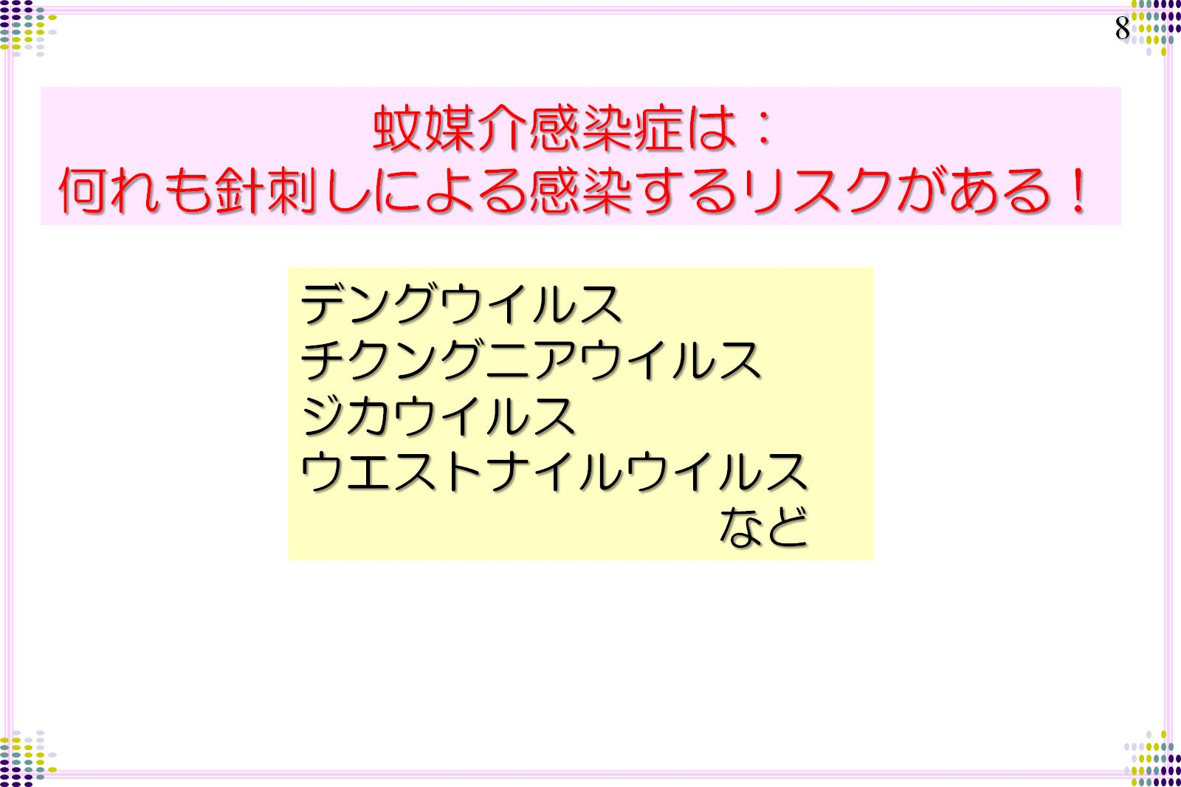

Slide 9
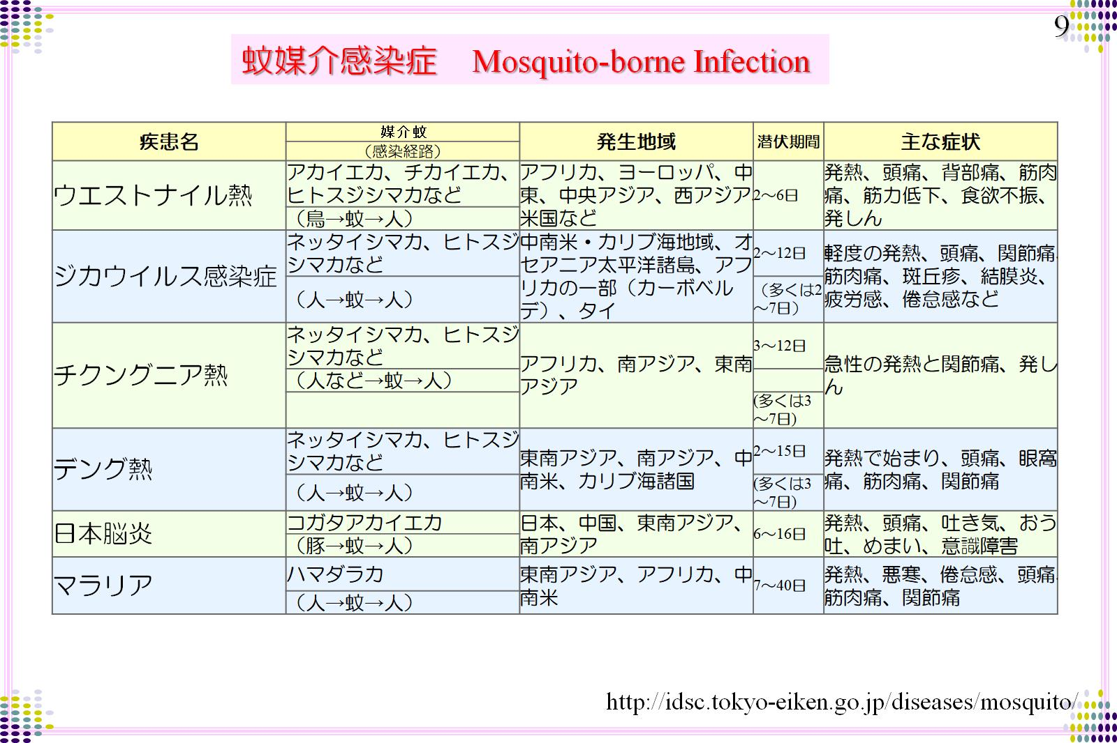

Slide 10
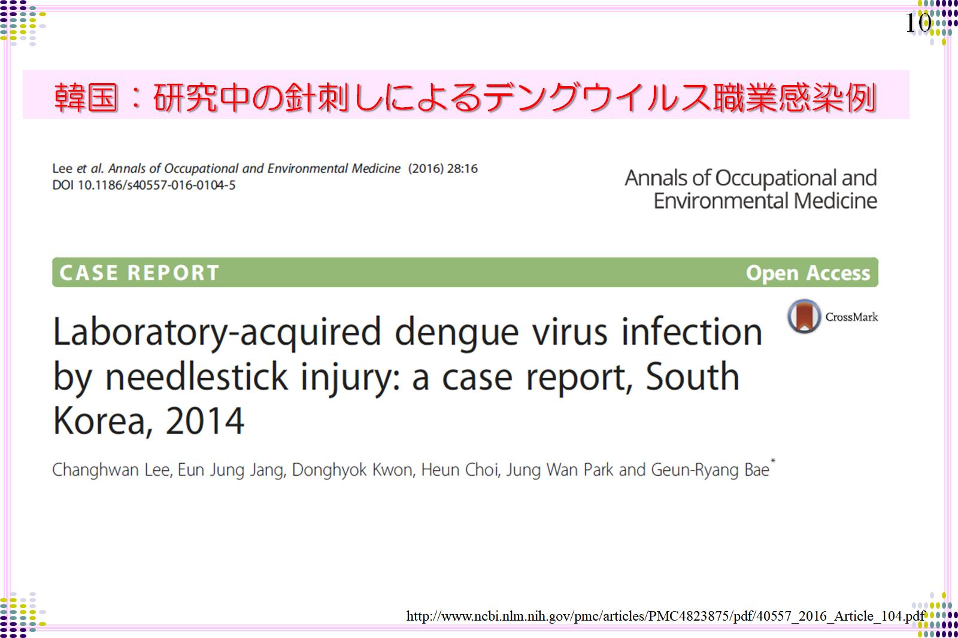

Slide 11
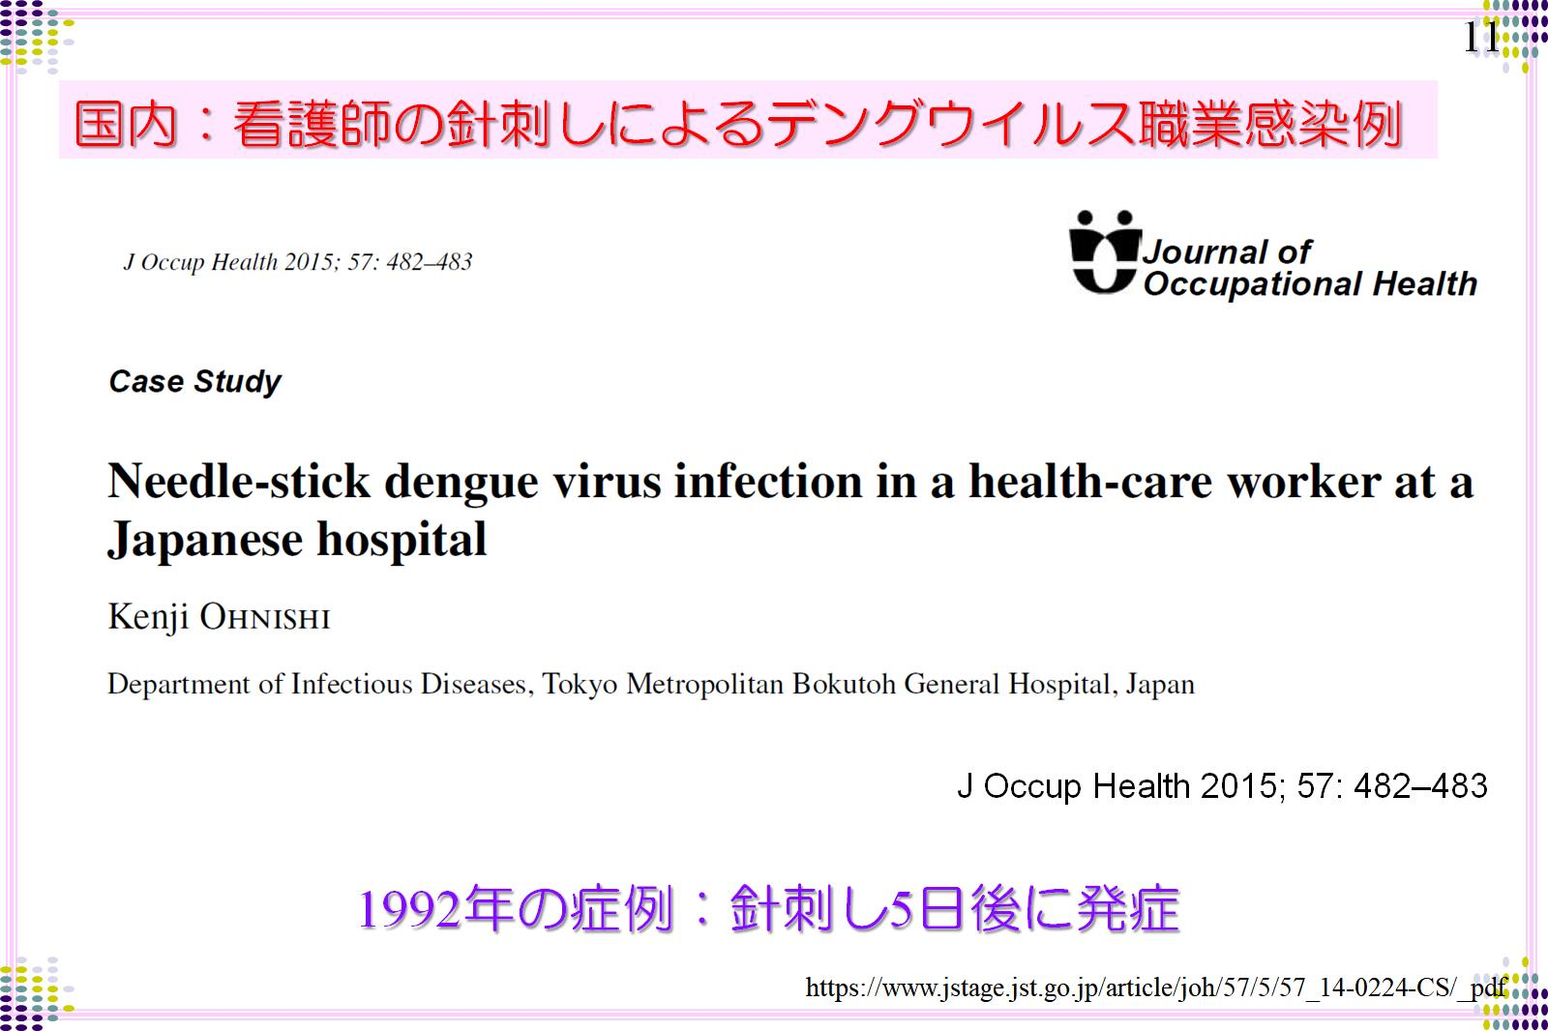

Slide 12
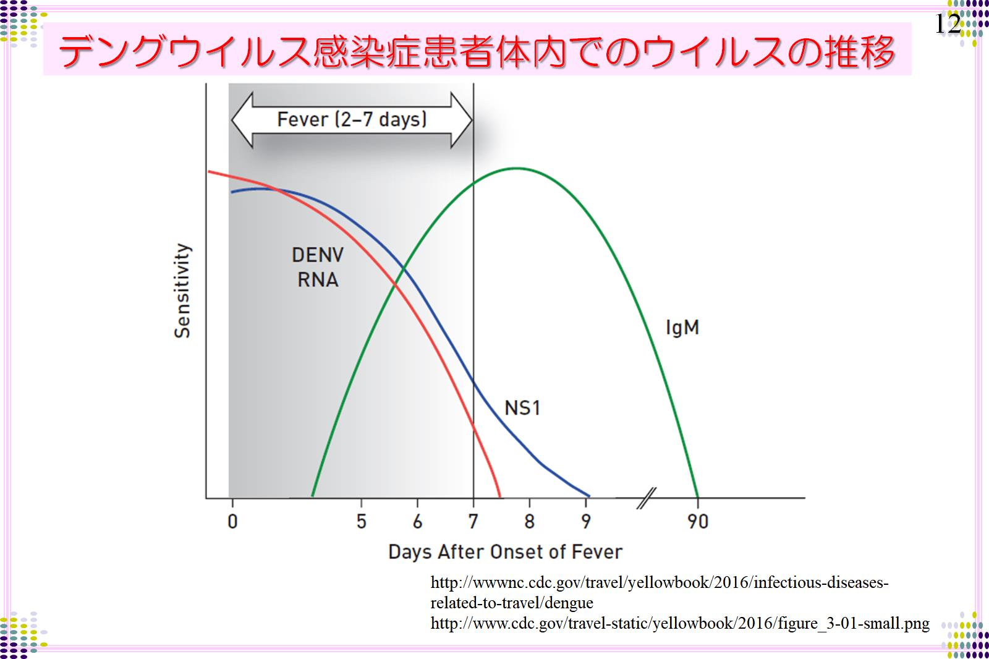

Slide 13
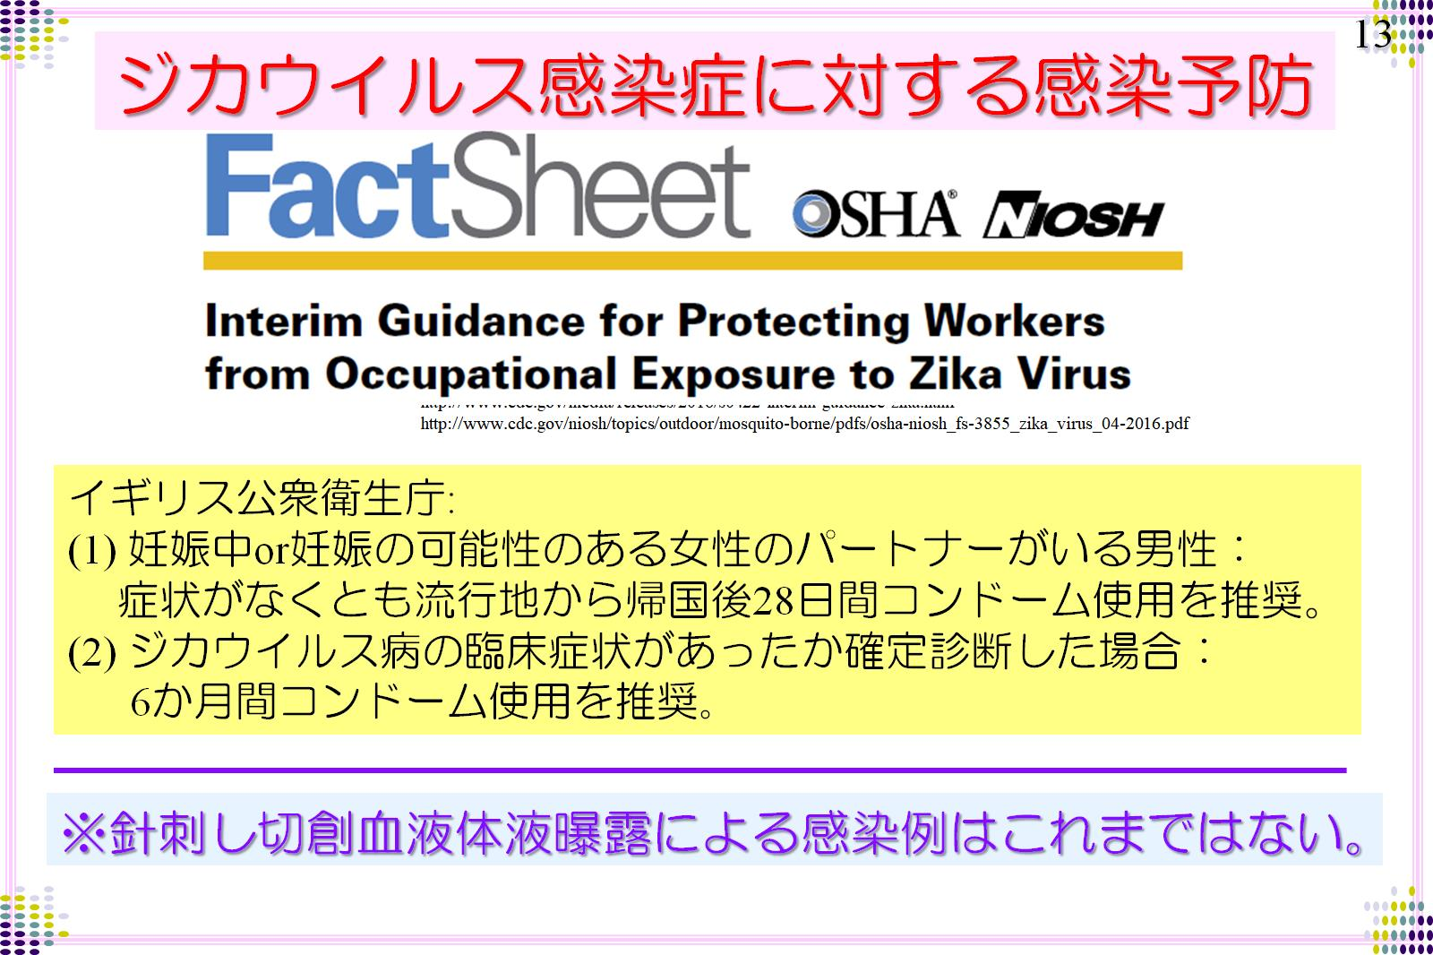

Slide 14
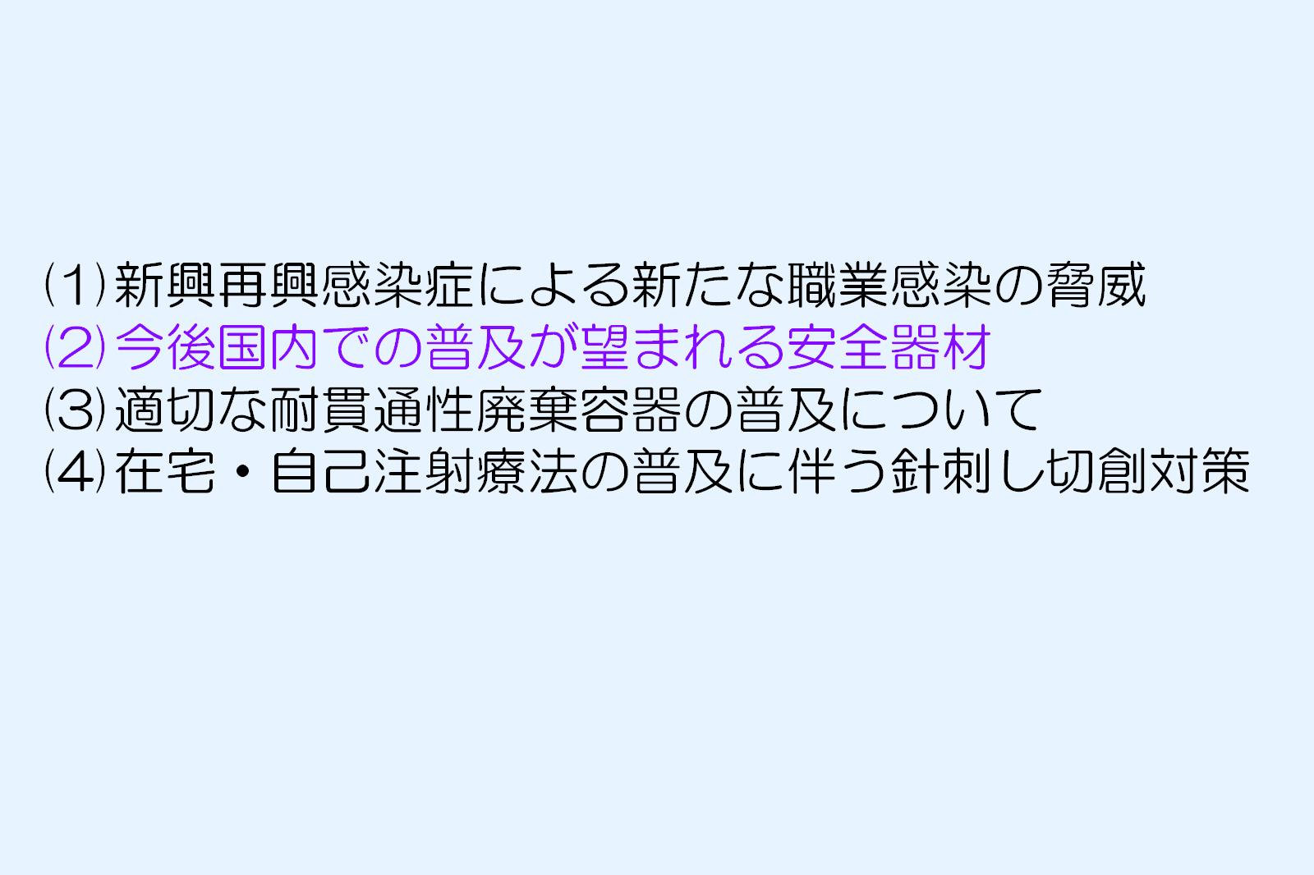

Slide 15
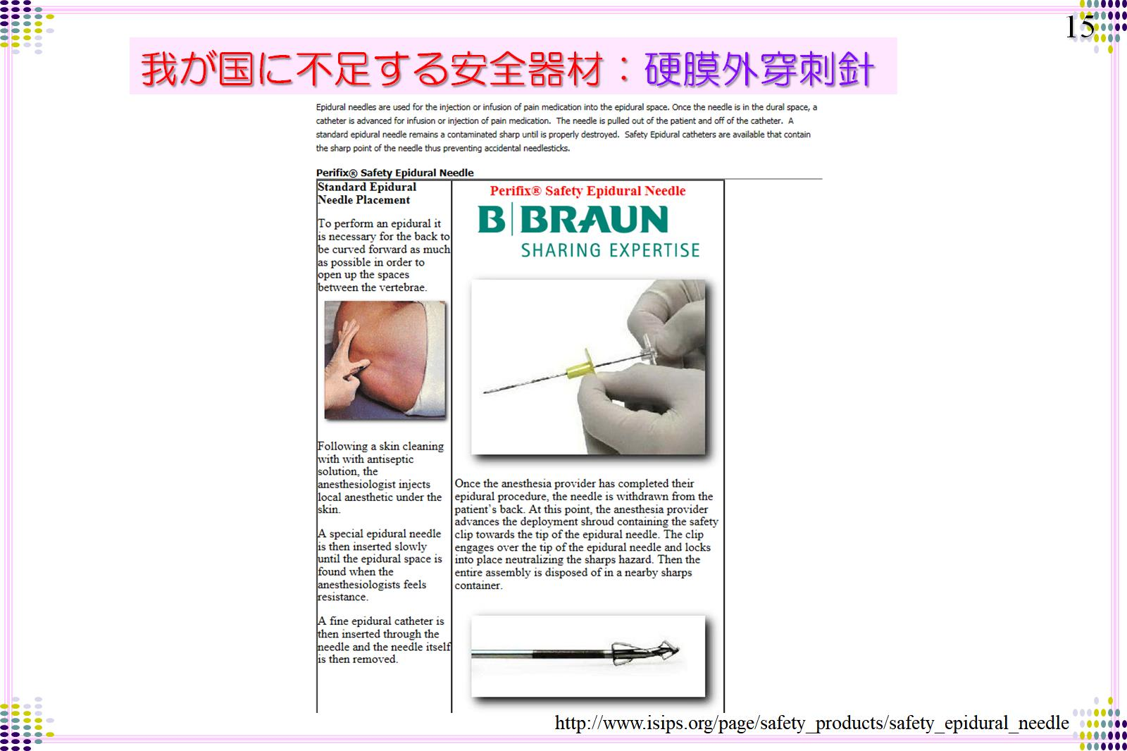

Slide 16


Slide 17
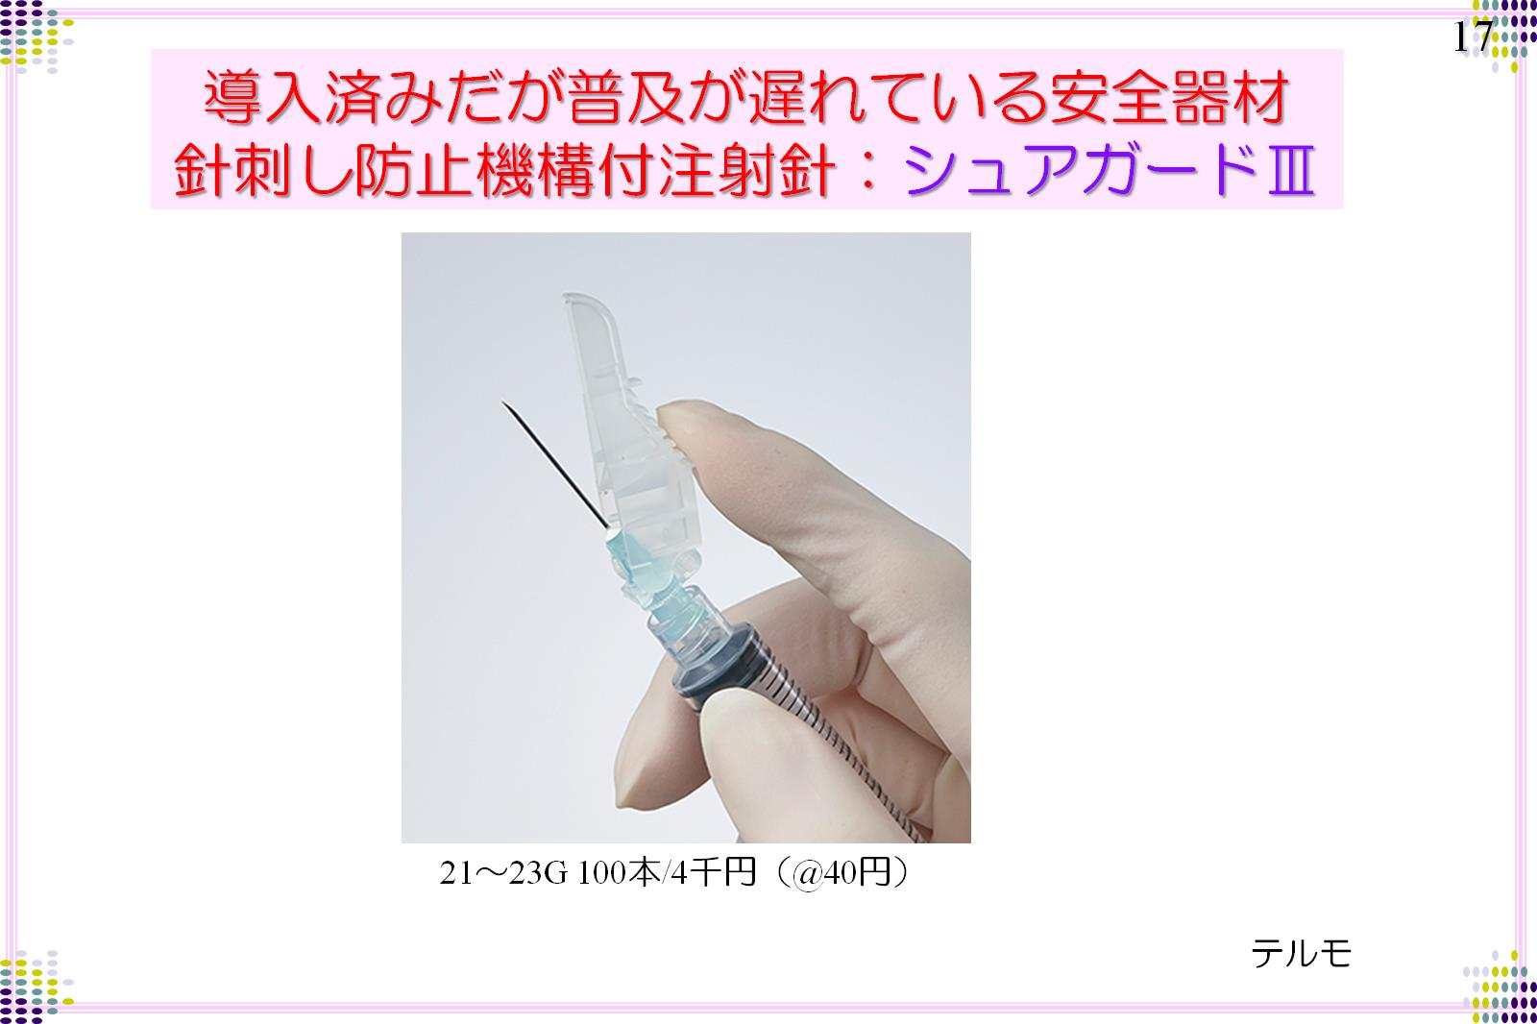

Slide 18
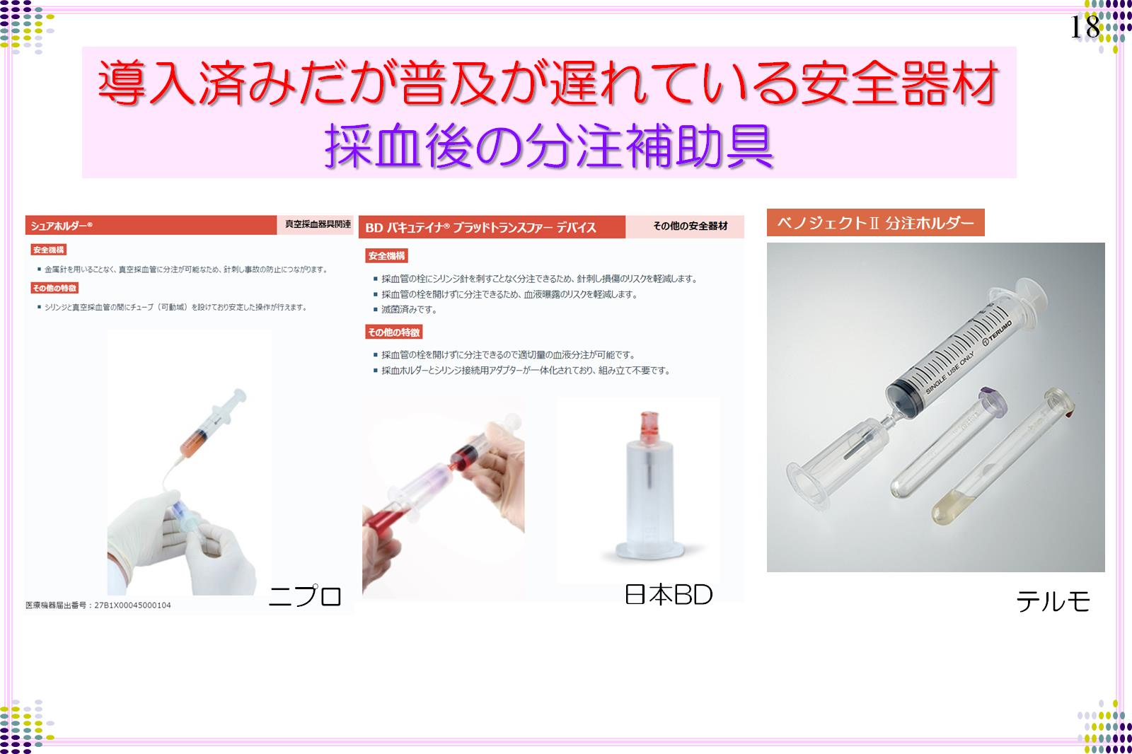

Slide 19
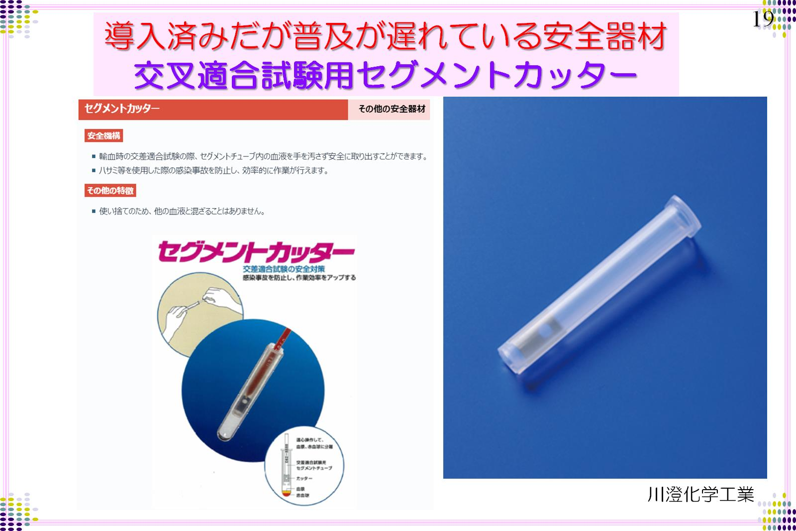

Slide 20
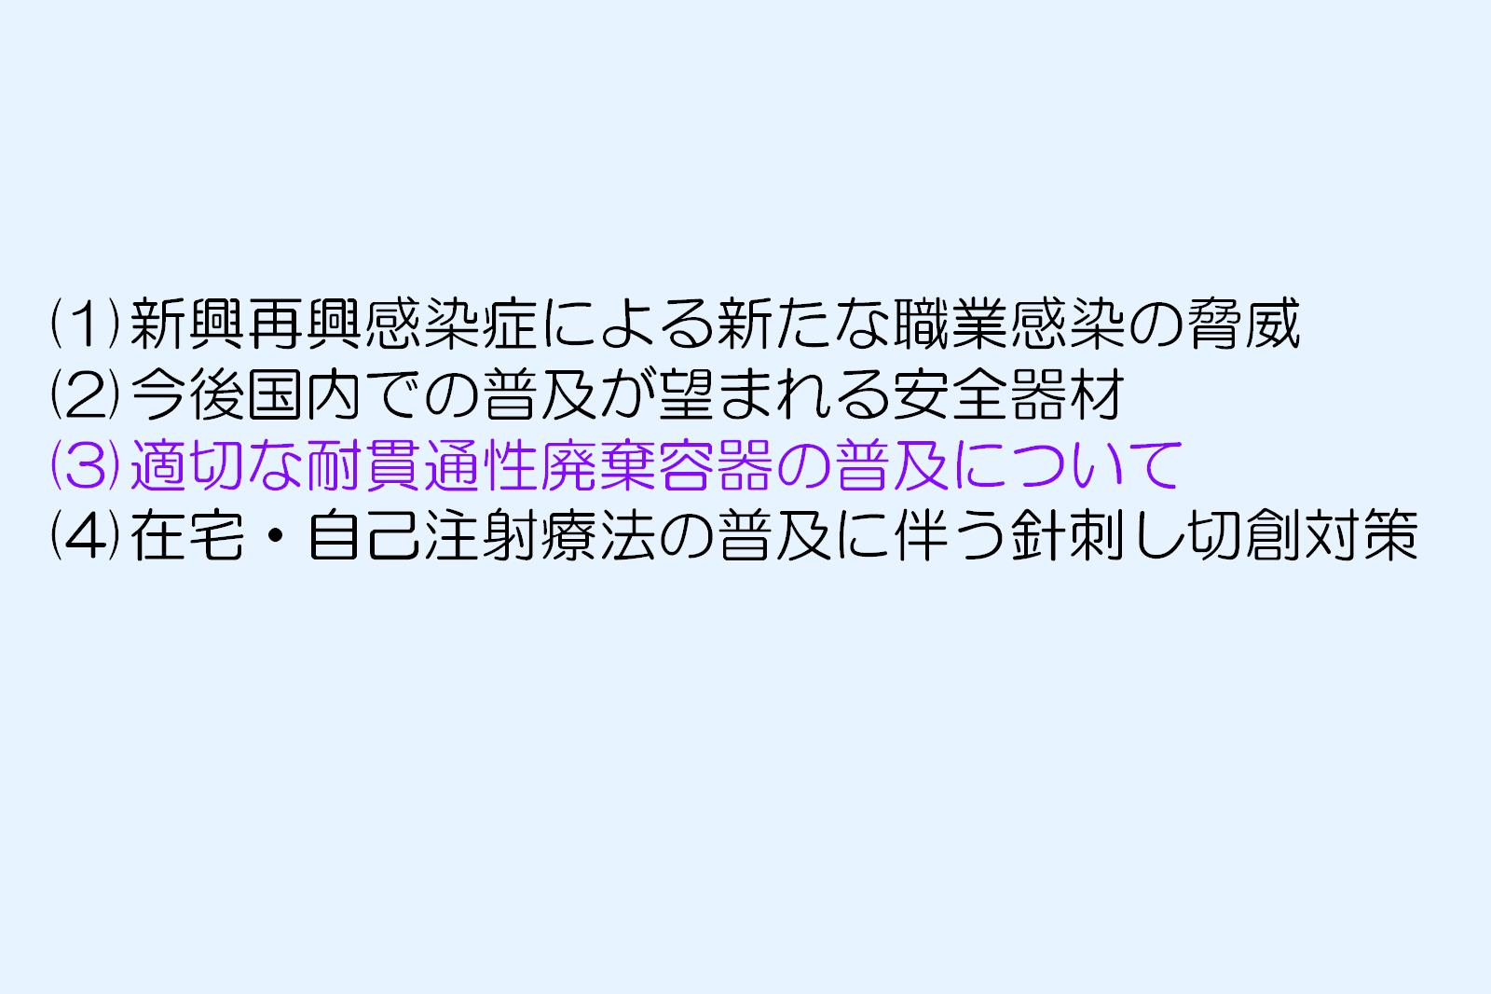

Slide 21
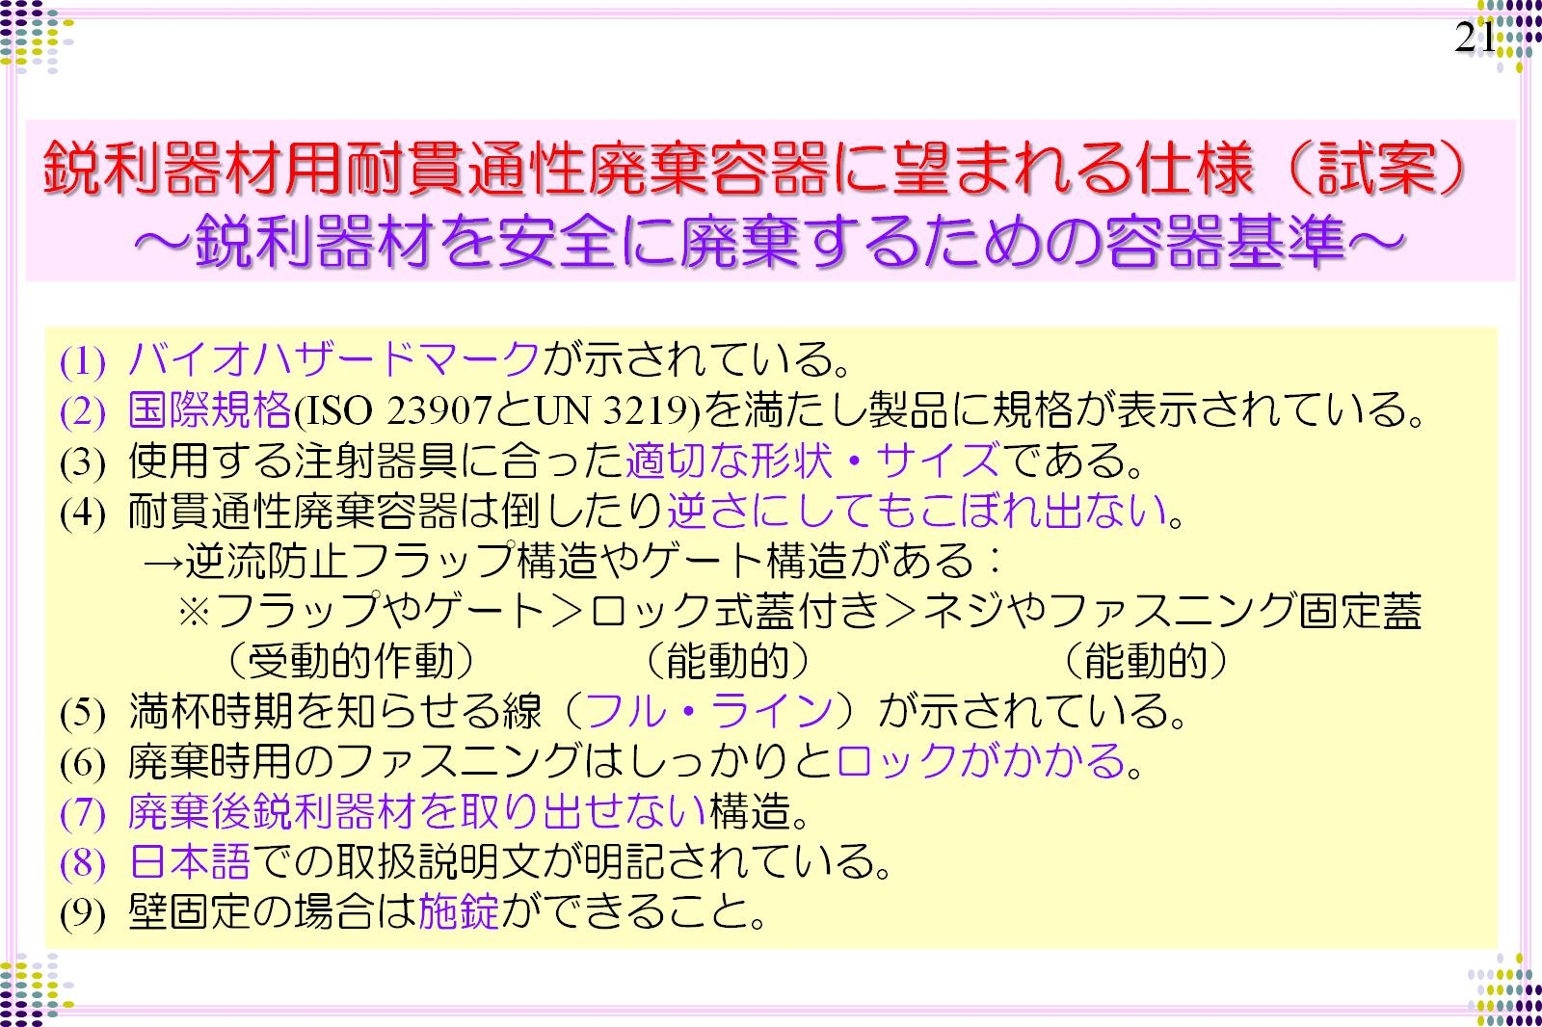

Slide 22
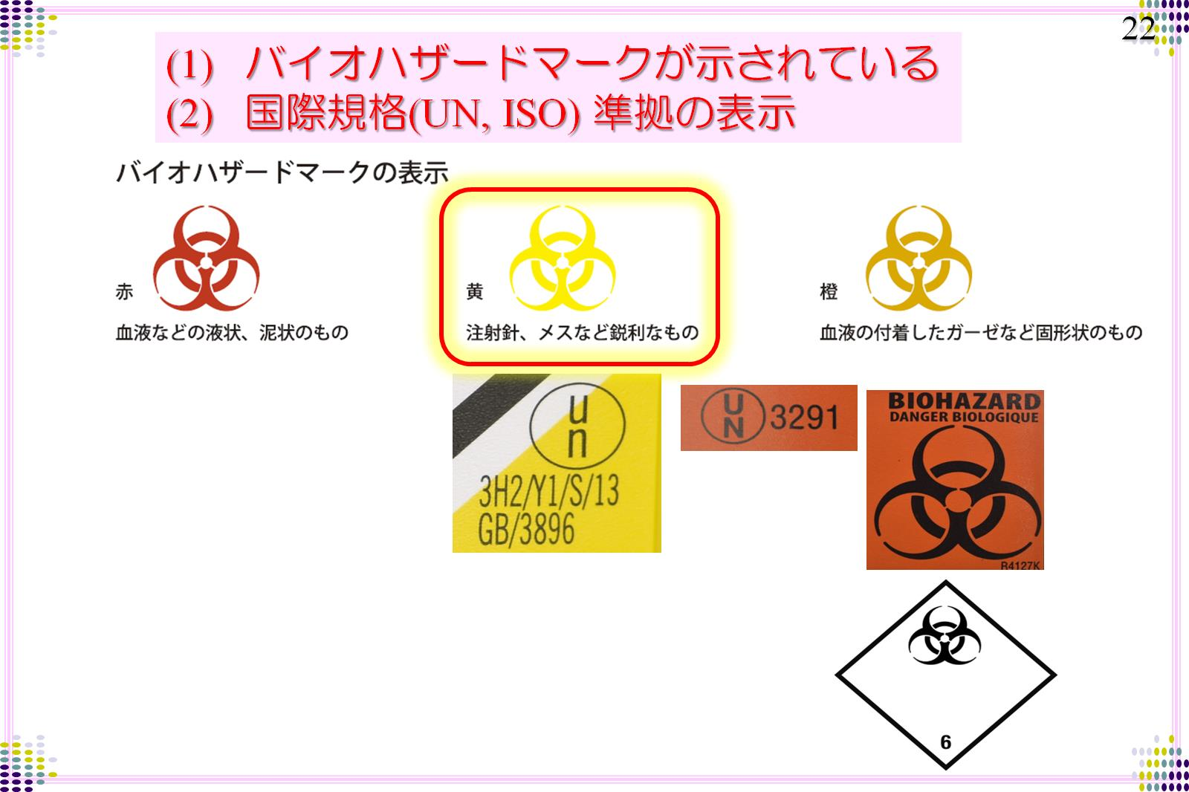

Slide 23
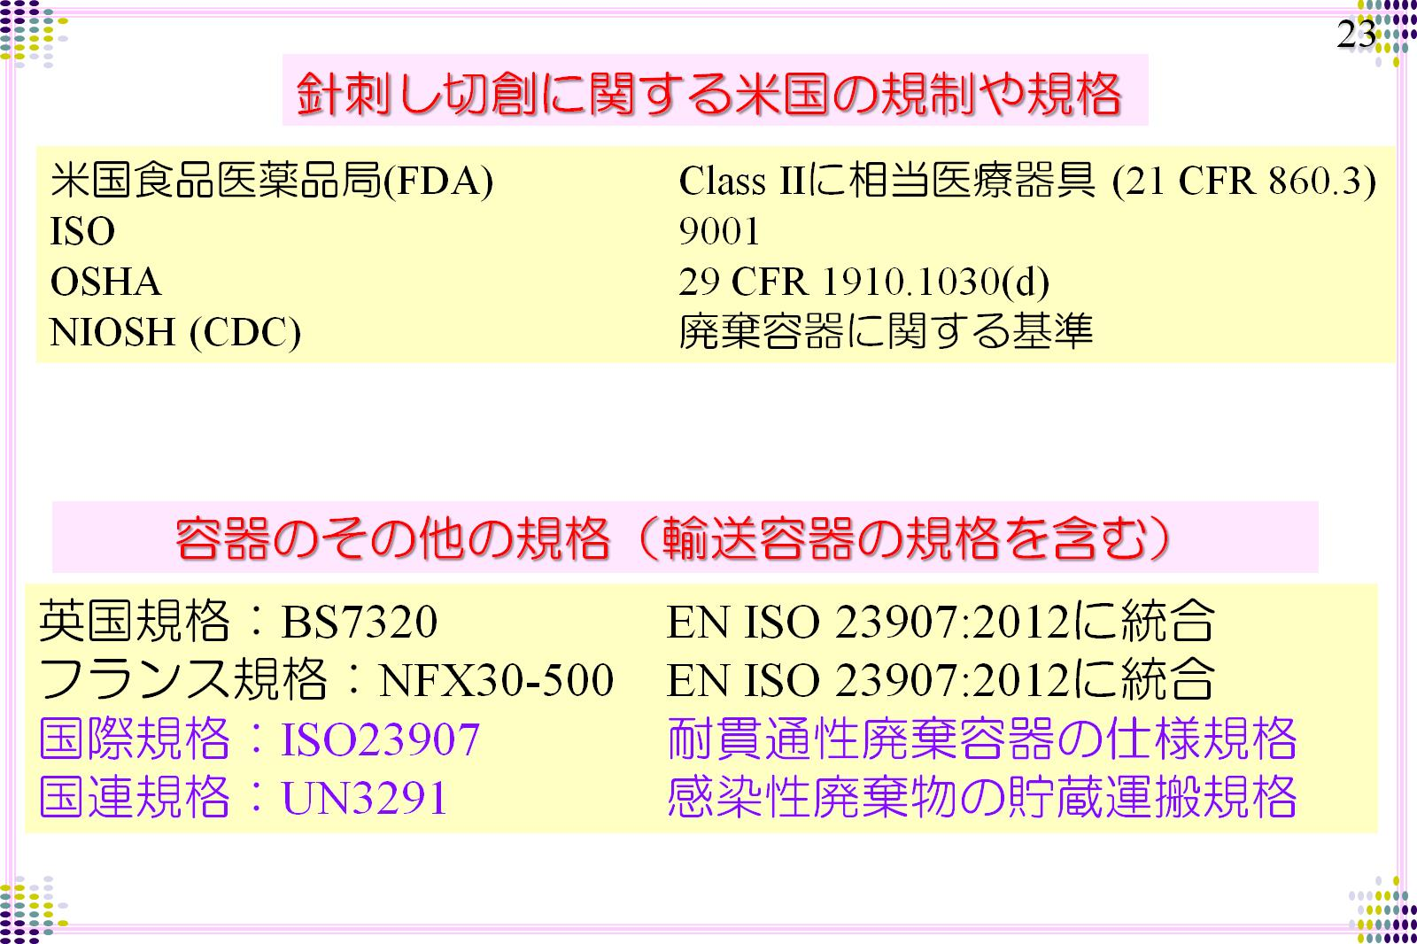

Slide 24
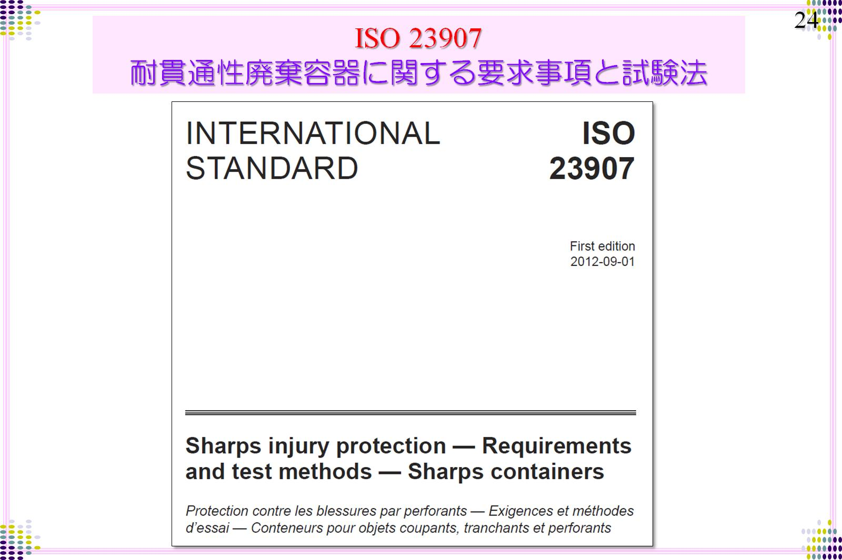

Slide 25
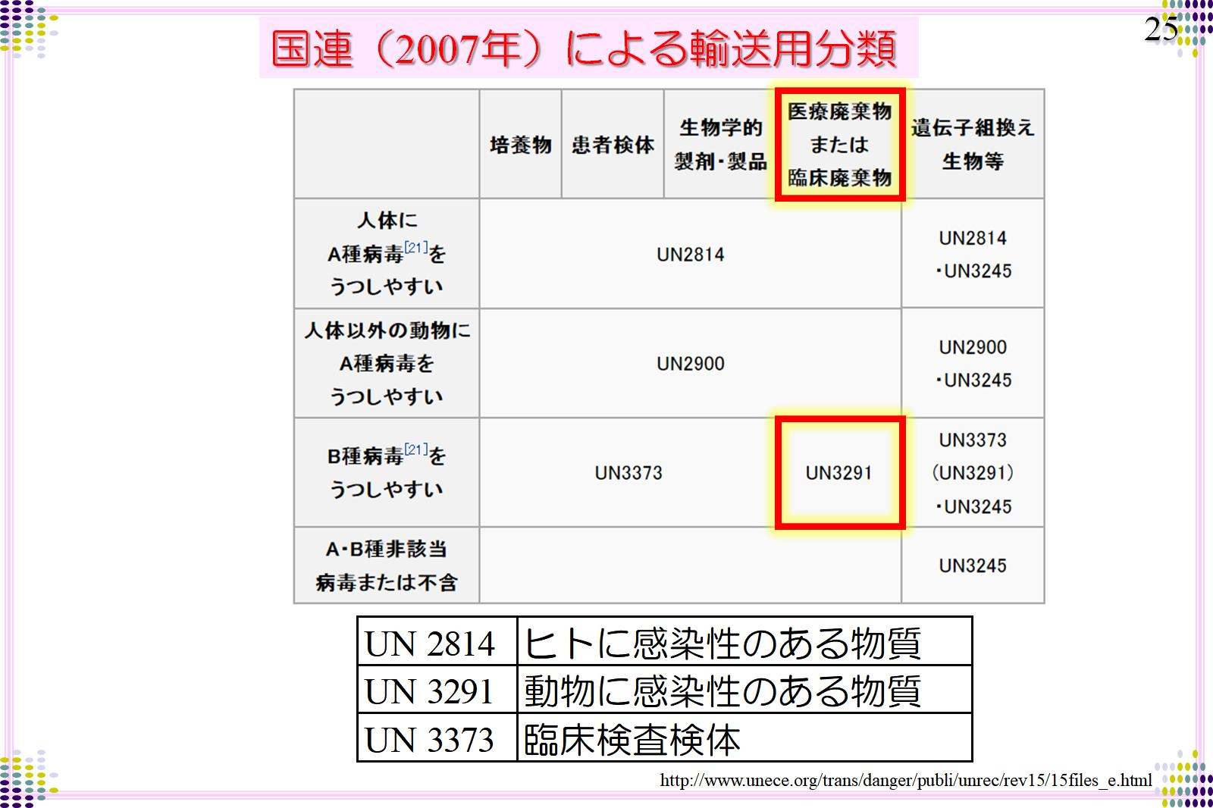

Slide 26
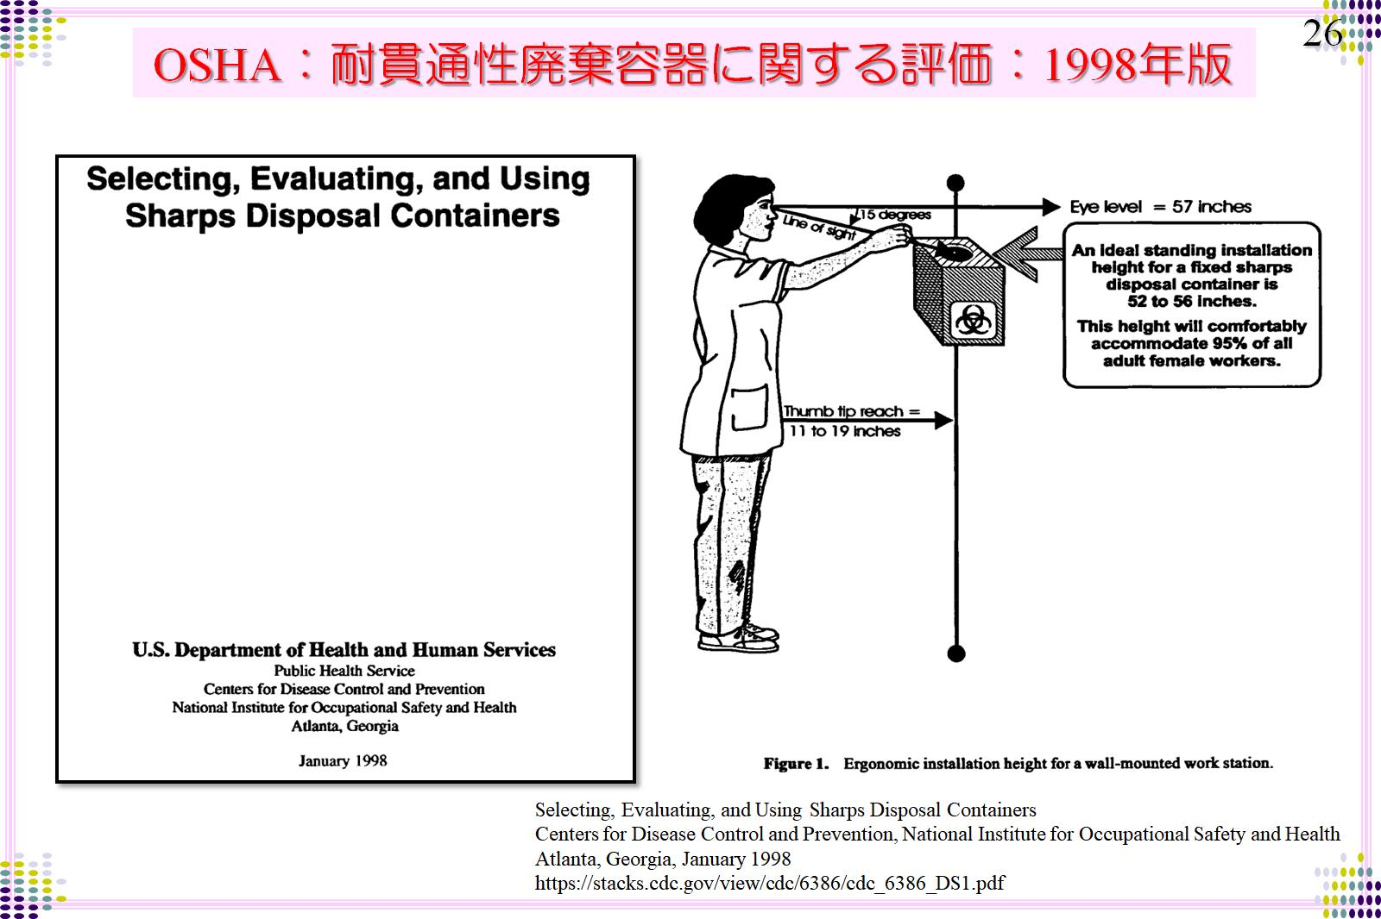

Slide 27


Slide 28
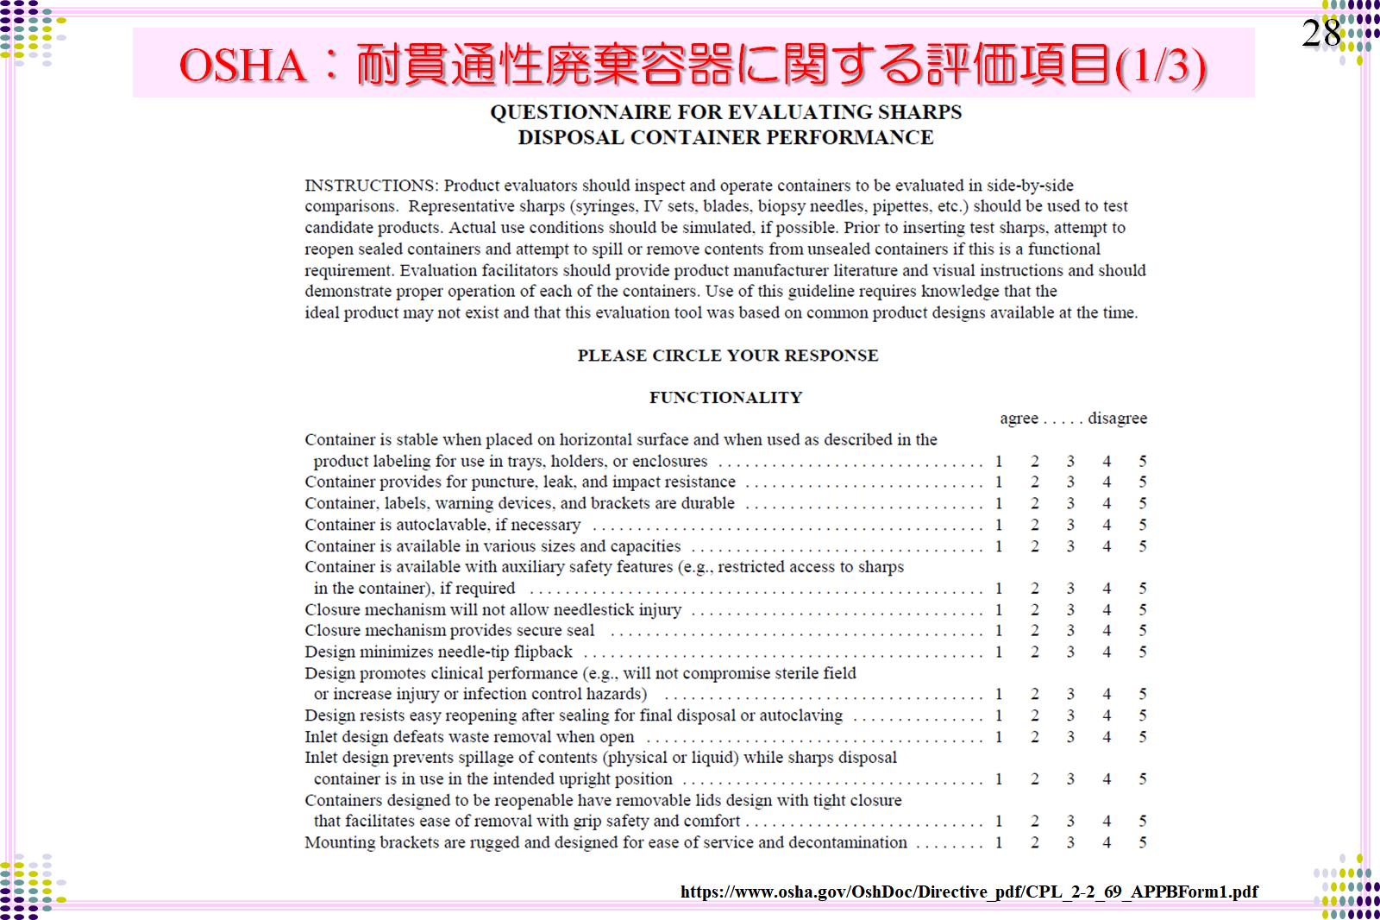

Slide 29
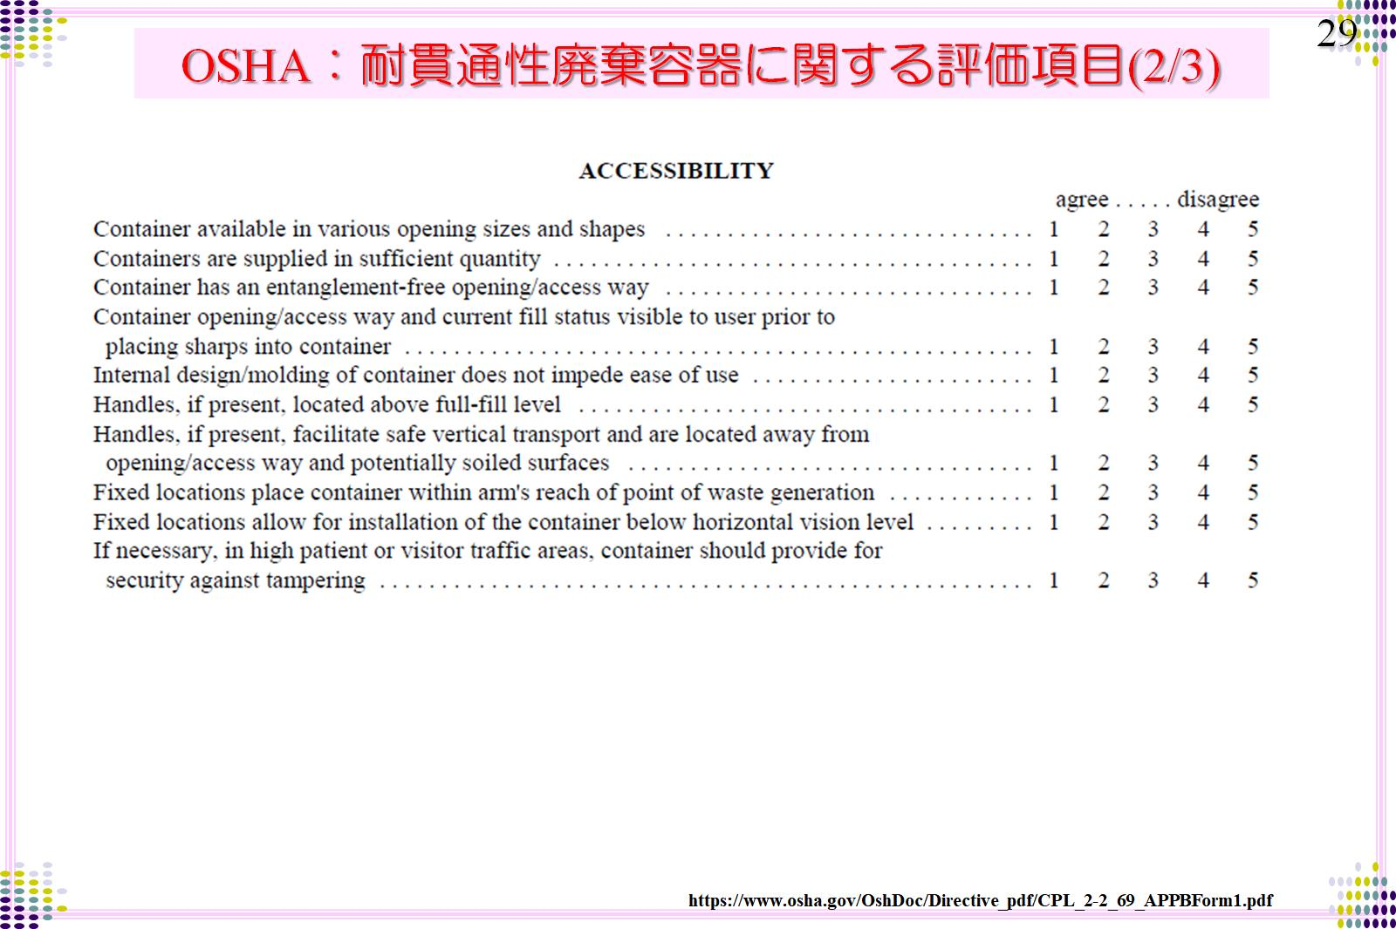

Slide 30
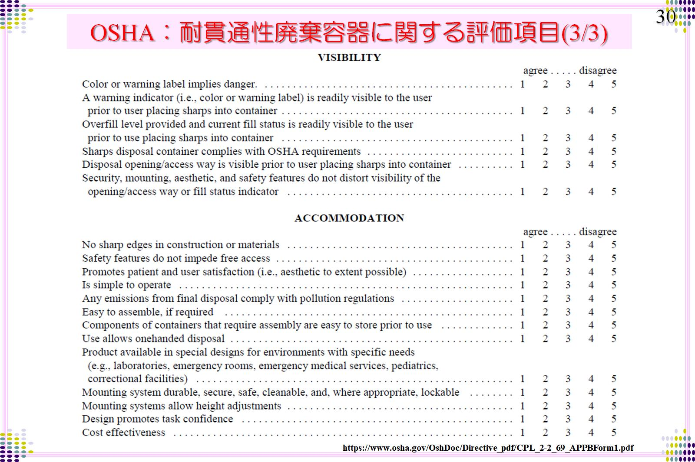

Slide 31
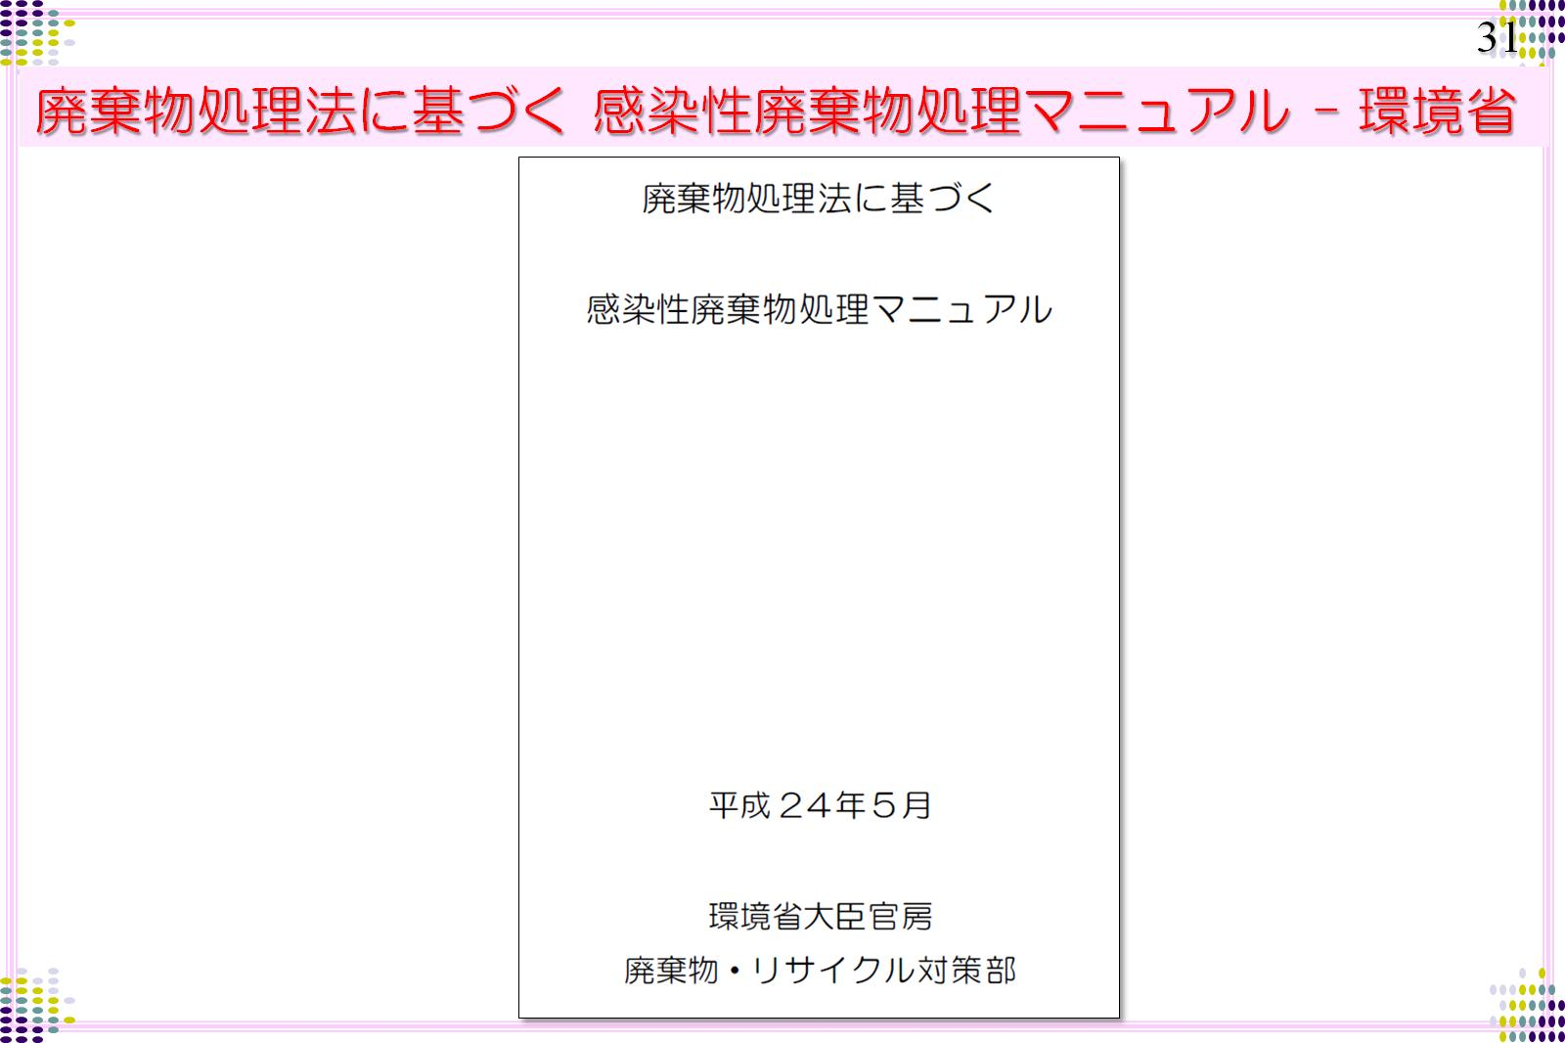

Slide 32
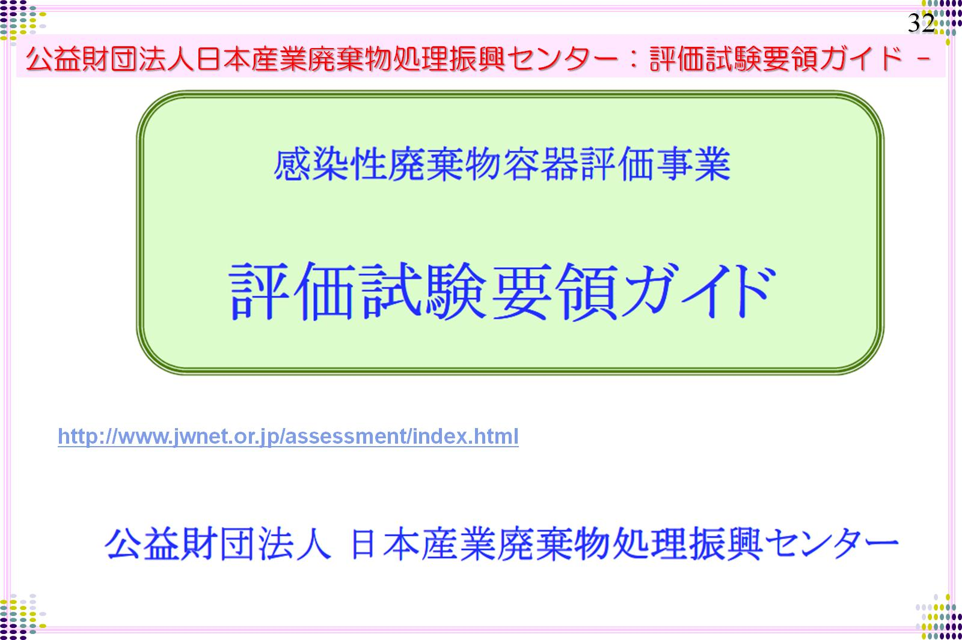

Slide 33
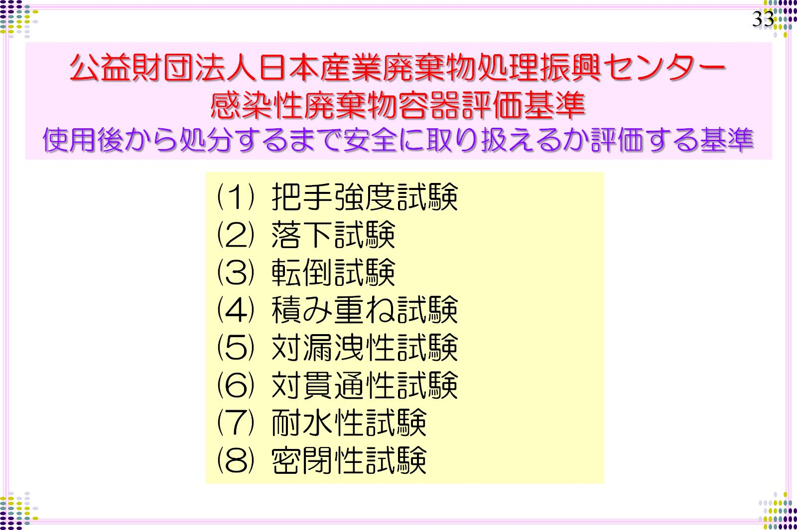

Slide 34
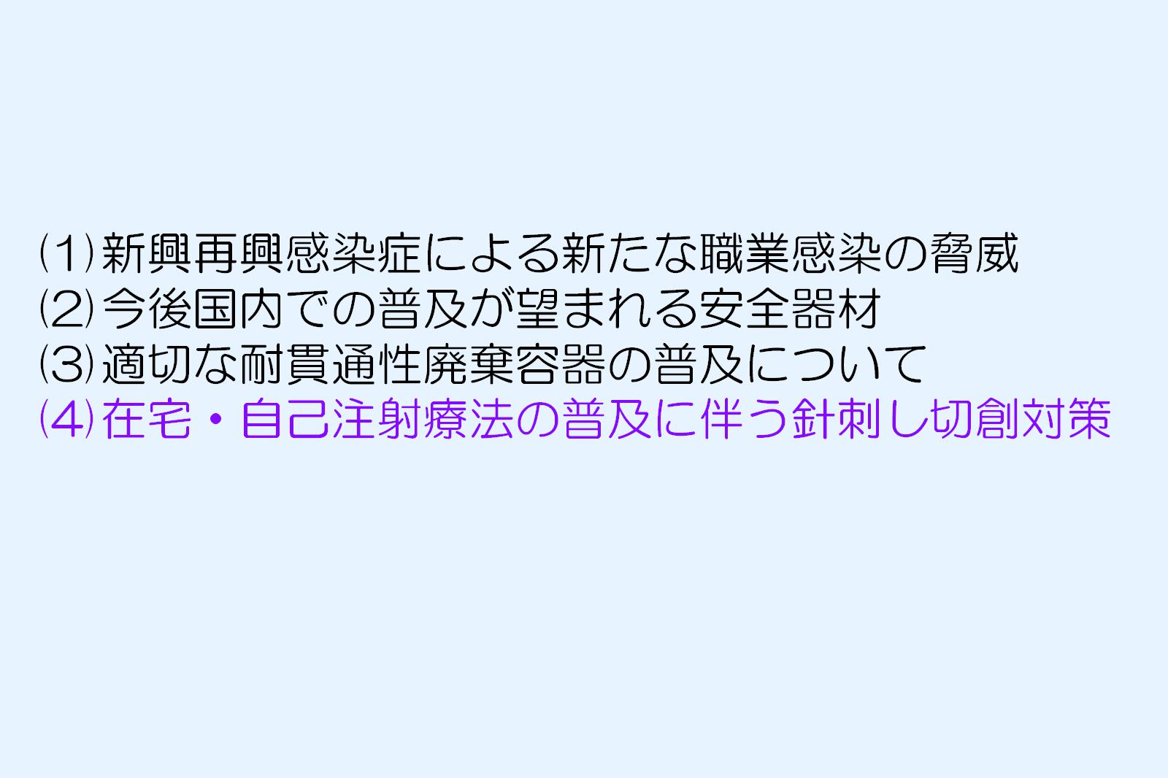

Slide 35
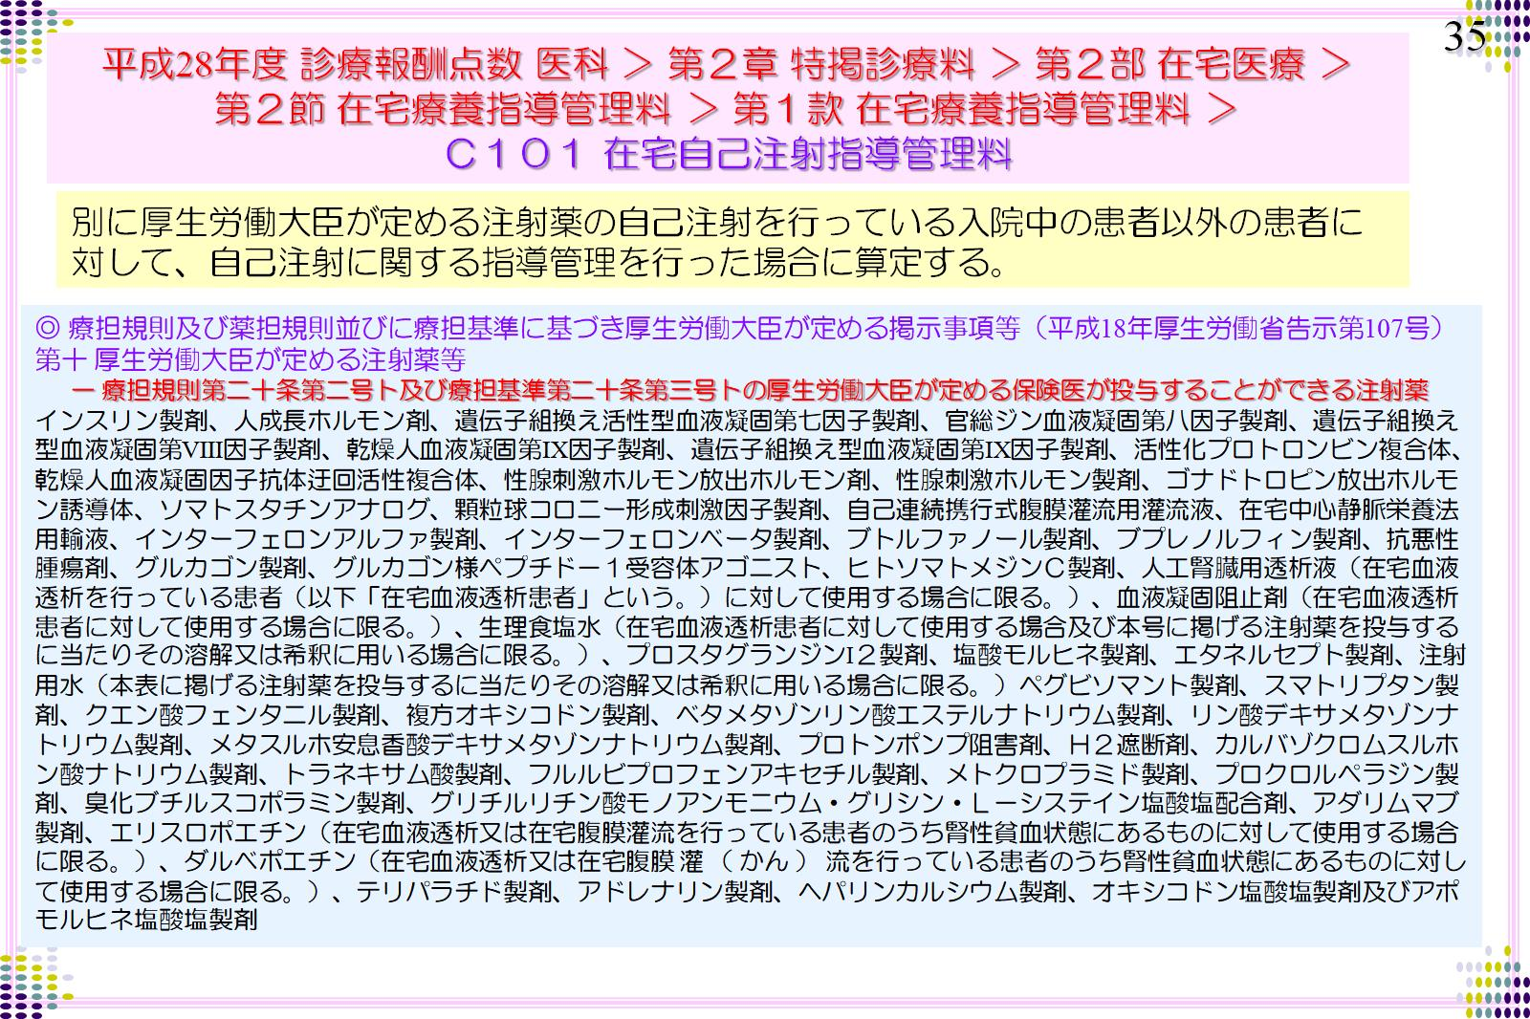

Slide 36
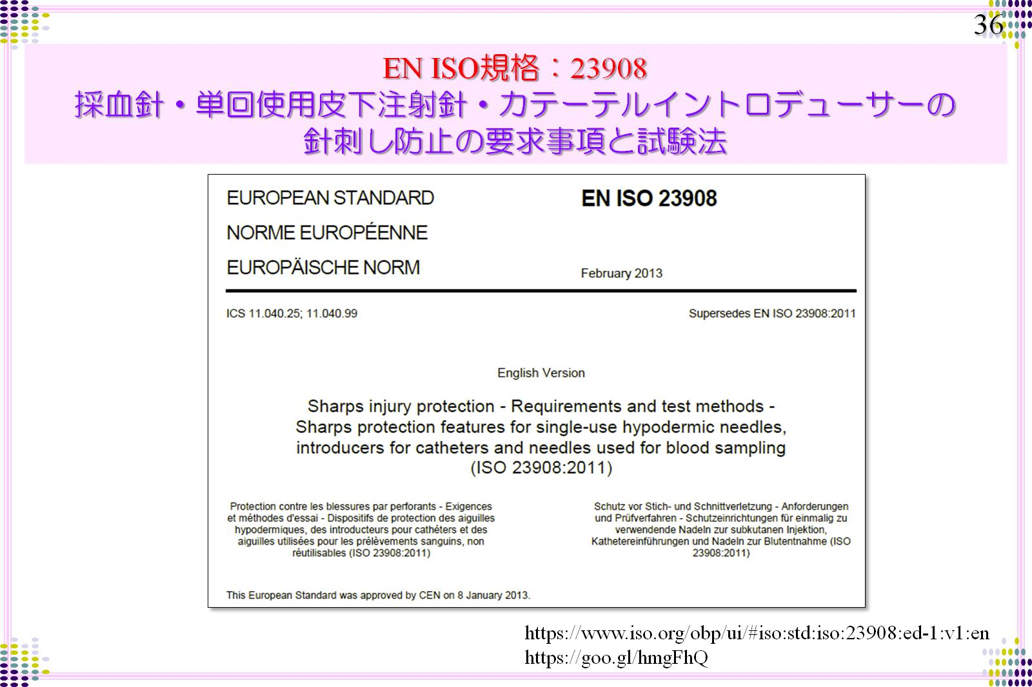

Slide 37
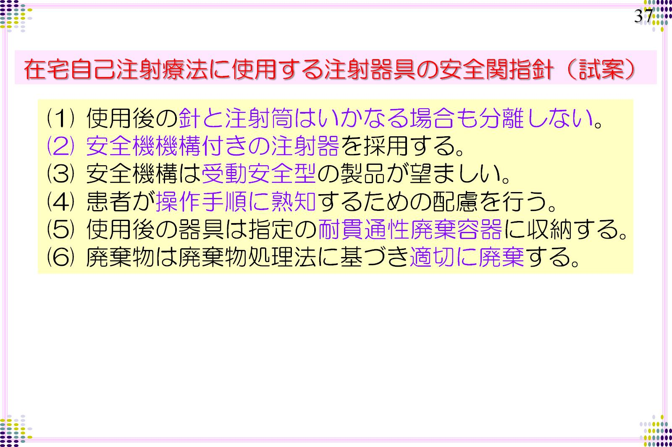

Slide 38
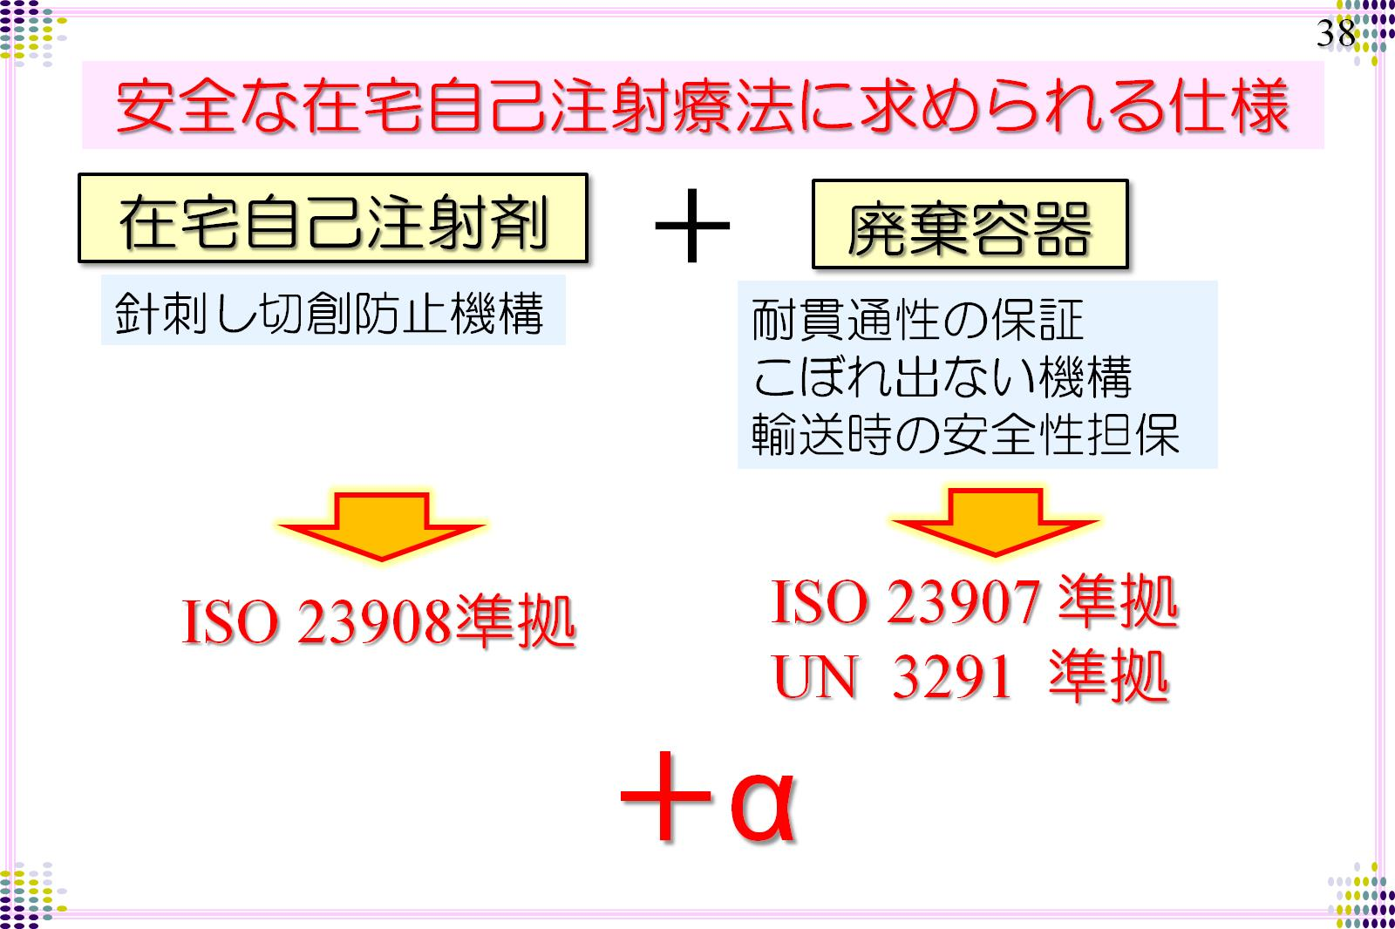

Slide 39
